Slide 1

Pētījums
«LATVIJAS JAUNIEŠU IESAISTE UZŅĒMĒJDARBĪBĀ»

Slide 2
Mērķis - sniegt plašāku ieskatu aktuālajā situācijā par jauniešu attieksmēm un interesēm, iesaisti un pastāvošiem riskiem uzņēmējdarbības jomā Latvijā.
Informācijas un datu ieguves metodes:
  20 individuālās intervijas ar jauniešiem-uzņēmējiem;
  7 intervijas ar atbalsta instrumentu koordinatoriem un pašvaldību pārstāvjiem;
  Informācija no visām Latvijas pašvaldībām par atbalsta veidiem jauniešu uzņēmējdarbībai;
  Ekspertu diskusija par jauniešu uzņēmējdarbību un tās atbalsta vajadzībām;
  Jauniešu-uzņēmēju kvantitatīva aptauja + Swedbank īstenotās kvantitatīvās skolu jauniešu aptaujas datu sekundārā analīze.
Apzinātās un analizētās tēmas:
  Latvijas jauniešu iesaistes uzņēmējdarbībā raksturojums;
  Jauniešiem pieejamais atbalsts uzņēmējdarbības uzsākšanai un īstenošanai;
  Jauniešu uzņēmējdarbības analizēšanas pieejas;
  Ārvalstu pieredze jauniešu uzņēmējdarbības atbalstā;
  Būtiskākie izaicinājumi jauniešu uzņēmējdarbības aktivizēšanā Latvijā.
Pētījuma īstenošanas laiks: 2016. gada jūlijs-septembris.
Pētījuma īstenotājs: SIA «Excolo Latvia» (sociologs Gints Klāsons, ekonomists Uldis Spuriņš)

Slide 3

Cik daudz jauniešu ir iesaistīti uzņēmējdarbībā?
Kādēļ jaunieši iesaistās uzņēmējdarbībā?
Kas attur no iesaistīšanās uzņēmējdarbībā?
Kāds atbalsts jauniešiem ir pieejams?
Kāds atbalsts jauniešiem būtu
nepieciešams?
Vai jauniešiem nepieciešams specifisks,
no pārējiem uzņēmējiem
atšķirīgs atbalsts?

Slide 4


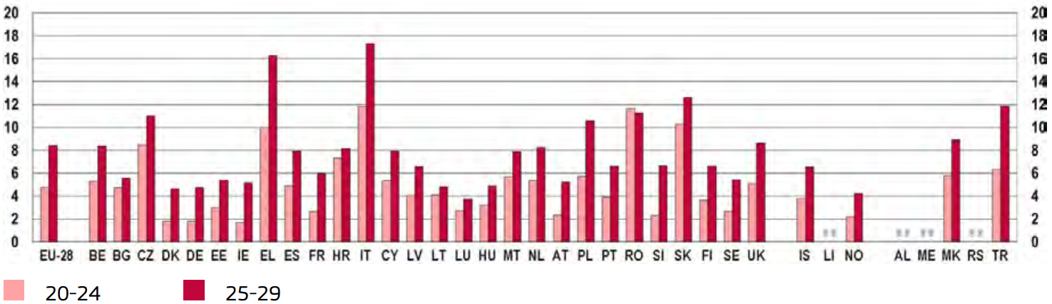


20-24
25-29
15-24
5%
8%
0,2%
Uzņēmēji
~450
Pašnodarbinātie
1%
~3tk
4%
6,5%
28%
Algoti darbinieki
~63tk
~5,3tk
~9,5tk

Slide 5
VĒLAS BŪT UZŅĒMĒJI/PAŠNODARBINĀTIE
IR UZŅĒMĒJI/PAŠNODARBINĀTIE
15-24
15-24
Uzņēmēji
71%
~160tk
Uzņēmēji
0,2%
~450
Pašnodarbinātie
16%
Pašnodarbinātie
1%
~36tk
~3tk
12%
28%
Algoti darbinieki
~27tk
Algoti darbinieki
~63tk
4,3%
Darba devējs (uzņēmuma īpašnieks)
7,5%
Pašnodarbinātais

Slide 6

17%
23%
NEPIECIEŠAMĪBA
IESPĒJA

Slide 7
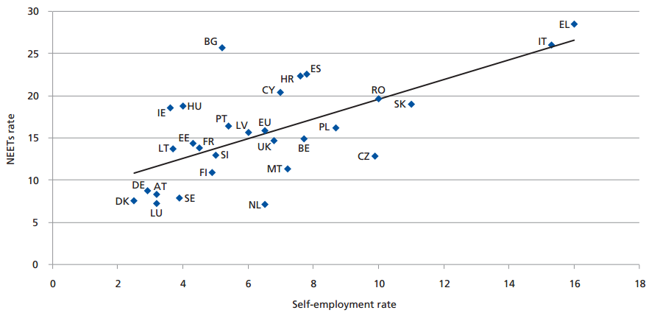
NEPIECIEŠAMĪBA
IESPĒJA
UZŅĒMĒJDARBĪBAS VIDE
UZŅĒMĒJDARBĪBAS KULTŪRA

Slide 8
Ar uzņēmējdarbību nodarbojos, lai dabūtu lielāku brīvību, lai varētu pats izdomāt, ko es darīšu, ar ko strādāšu. Potenciāls vairāk nopelnīt.
Man jau no pusaudža gadiem gribējās savu uzņēmumu, būt vadītājam, būt līderim.
Ideja radās draugu lokā un drīzāk sākām to tādēļ, lai pārbaudītu savus spēkus šajā jomā.
Pārdot patika jau bērnībā. Augstskolā mācījos uzņēmējdarbību un nolēmu pamēģināt.
Augstskolas 4.kursā sapratu, ka nevēlos strādāt kādā korporācijā, kā arī gribu nodarbināt citus.
Sapratu, ka nav jēga "skriet ar galvu sienā", negribēju strādāt, kur tu netiec atbalstīts un uzklausīts. Es pati varu darīt to, ko es vēlos, es varu plānot savu laiku un man ir pašai savs darba grafiks.
Vēlos enerģiju ieguldīt savā uzņēmumā, nevis strādājot pie kāda cita, kurš to nenovērtē. Iepriekš bija pieredze, kad strādāju vietā, kur man "kāpa uz galvas", gribēju uzzināt, vai ir iespējams strādāt savādāk.
Bija doma strādāt algotu darbu, gribēju pārcelties no Rīgas uz Rēzekni, bet man neizdevās atrast darbu, kas būtu man atbilstošs vai interesants manai profesijai.
NEPIECIEŠAMĪBA
IESPĒJA
Bija krīze un darba vieta, kur es biju, samazināja štatus. Klienti man bija, projekti saglabājušies arī bija. Tad mēs strādājām kā pašnodarbinātie. Un kad ieviesa mikrouzņēmumu, mēs piereģistrējām sevi kā mikrouzņēmumu.
Mēs strādājām arī algotu darbu, tad sapratām, ka nav viegli abus darbus apvienot. Lai varētu atvēlēt sev laiku, vienu lietu bija jāatmet. Negribējām strādāt priekš kāda. Strādājot algotu darbu, tu pelni naudu priekš cita. Sapratām, ka naudu var ieguldīt savās lietās.

Slide 9
NEPIECIEŠAMĪBA
IESPĒJA
UZŅĒMĒJDARBĪBAS VIDE
UZŅĒMĒJDARBĪBAS KULTŪRA

Slide 10
UZŅĒMĒJA TĒLS SABIEDRĪBĀ
UZŅĒMĒJDARBĪBAS RISKI
UZŅĒMĒJSPĒJAS
Uzņēmēji savā labā izmanto citu cilvēku darbu
Risks pazaudēt visu biznesā ieguldīto naudu
Man nepiemīt nepieciešamās biznesa vadības prasmes
80%
68%
60%
Uzņēmēji domā tikai par savu labumu
Jārēķinās ar nemitīgu problēmu risināšanu
Zināšanu trūkums traucē uzsākt savu biznesu
53%
56%
35%
Sekmīgam uzņēmējam ir augsts prestižs sabiedrībā
Veiksmīgam biznesam LV tirgus par mazu
55%
54%
Nerentabla uzņēmējdarbība
35%
NEPIECIEŠAMĪBA
IESPĒJA
Uzticas savas pilsētas/pagasta iedzīvotājiem
Bailes no neveiksmes
45%
20%
UZŅĒMĒJDARBĪBAS VIDE
UZŅĒMĒJDARBĪBAS KULTŪRA

Slide 12
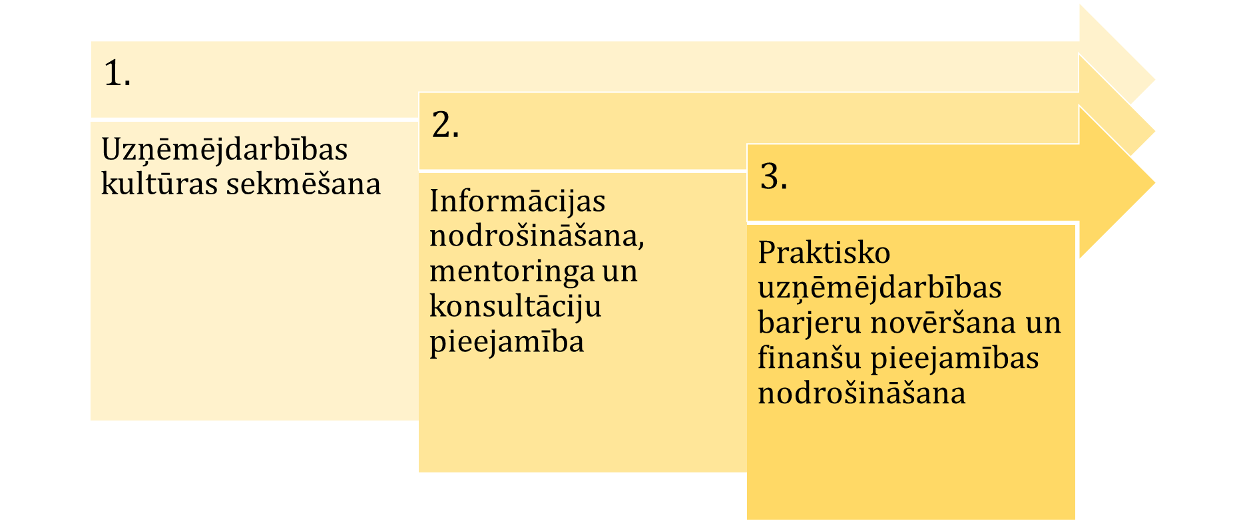
Uzņēmēja tēls sabiedrībā
Sociālais kapitāls, savstarpējā uzticēšanās
Tolerance pret biznesa neveiksmēm
Uzņēmējdarbības kompetences izglītības saturā
Praktiska informācija biznesa uzsākšanai
Konsultācijas par grāmatvedību, nodokļiem, biznesa plāniem utt.
Informācija un konsultācijas atbalsta piesaistē
Birokrātijas mazināšana
Efektīva nodokļu sistēma
Finanšu atbalsts

Slide 13
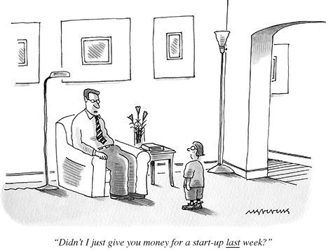
«Vai tad pagājušajā nedēļā es Tev jau neiedevu naudu start-upam?»

Slide 14
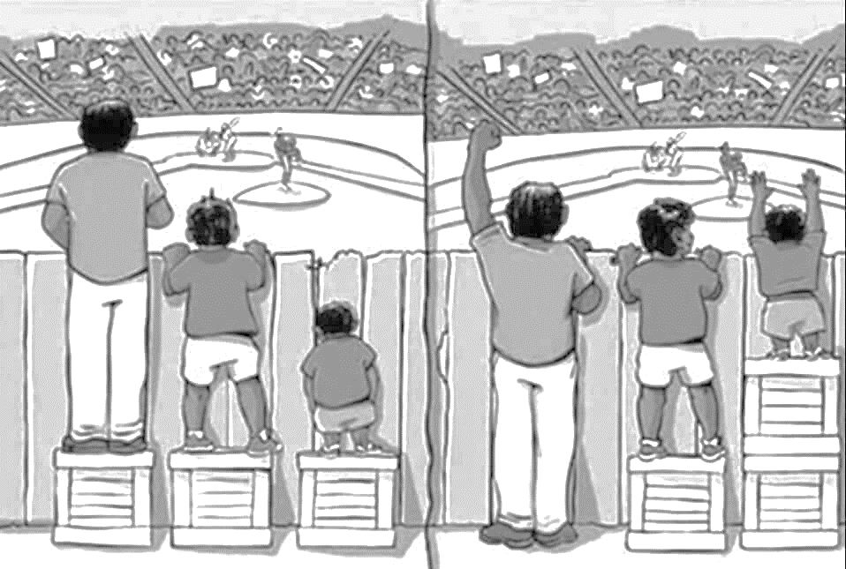
Komandu, partnerību veidošana
Finanšu pieejamība jauniešiem
Jauniešiem draudzīga praktiska informācija

Slide 15
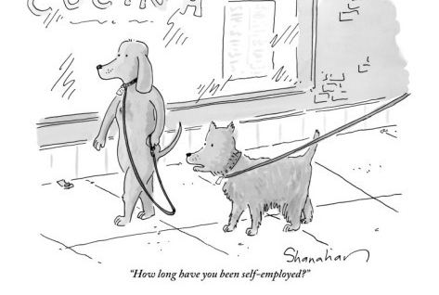
◦ Paldies! ◦
«Cik ilgi Tu jau esi pašnodarbinātais?»

